Slide 1

倍增优化Dp
代伟

Slide 2
学习目标
1. 理解倍增的思想。
2. 掌握倍增优化dp的基本实现方式。

Slide 3
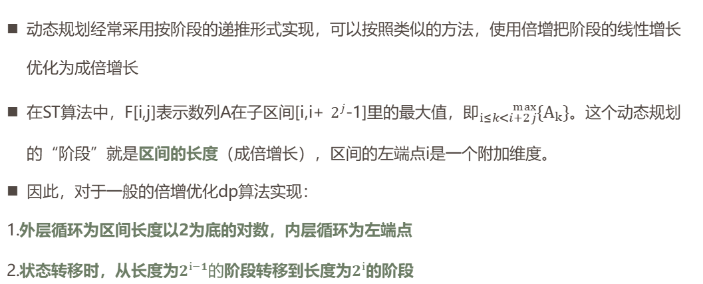
倍增优化
动态规划经常采用按阶段的递推形式实现，可以按照类似的方法，使用倍增把阶段的线性增长优化为成倍增长
在ST算法中，F[i,j]表示数列A在子区间[i,i+ $2^{j}$-1]里的最大值，即${}_{i≤k<i+2j}^{max}{\{A_{k}\}}$。这个动态规划的“阶段”就是区间的长度（成倍增长），区间的左端点i是一个附加维度。
因此，对于一般的倍增优化dp算法实现：
1.外层循环为区间长度以2为底的对数，内层循环为左端点
2.状态转移时，从长度为$2^{i−1}的$阶段转移到长度为$2^{i}$的阶段

Slide 4
倍增优化
【例1】262144 P
游戏一开始有n个正整数，(2<=n<=262144)，范围在1-40。在一步中，贝西可以选相邻的两个相同的数，然后合并成一个比原来的大一的数（例如两个7合并成一个8)，目标是使得最大的数最大，请帮助Bessie来求最大值。
输入
4
1
1
1
2
输出
3

Slide 5
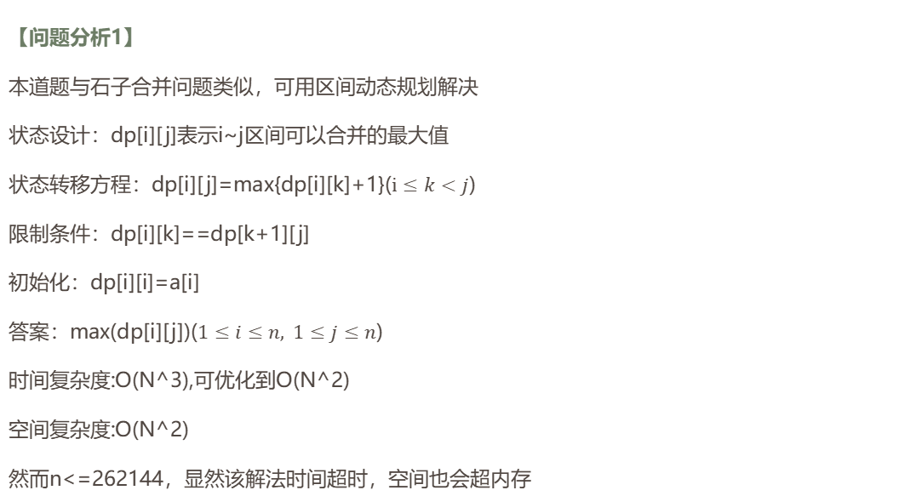
倍增优化
【问题分析1】
本道题与石子合并问题类似，可用区间动态规划解决
状态设计：dp[i][j]表示i~j区间可以合并的最大值
状态转移方程：dp[i][j]=max{dp[i][k]+1}($i≤k<j$)
限制条件：dp[i][k]==dp[k+1][j]
初始化：dp[i][i]=a[i]
答案：max(dp[i][j])($1≤i≤n,$ $1≤j≤n$)
时间复杂度:O(N^3),可优化到O(N^2)
空间复杂度:O(N^2)
然而n<=262144，显然该解法时间超时，空间也会超内存

Slide 6
倍增优化
【问题分析2】
结合倍增思想，重新设计动态规划转移方程
状态设计：dp[i][j]表示值为i，左端点为j的右端点位置
状态转移方程：dp[i][j]=dp[i-1][dp[i-1][j]+1]
初始化：dp[a[i]][i]=i;
限制条件：dp[i-1][j]>0
答案: dp[i][j]值域不为0的最大i值
时间复杂度:O(NlogN)
空间复杂度:O(NlogN)

Slide 7
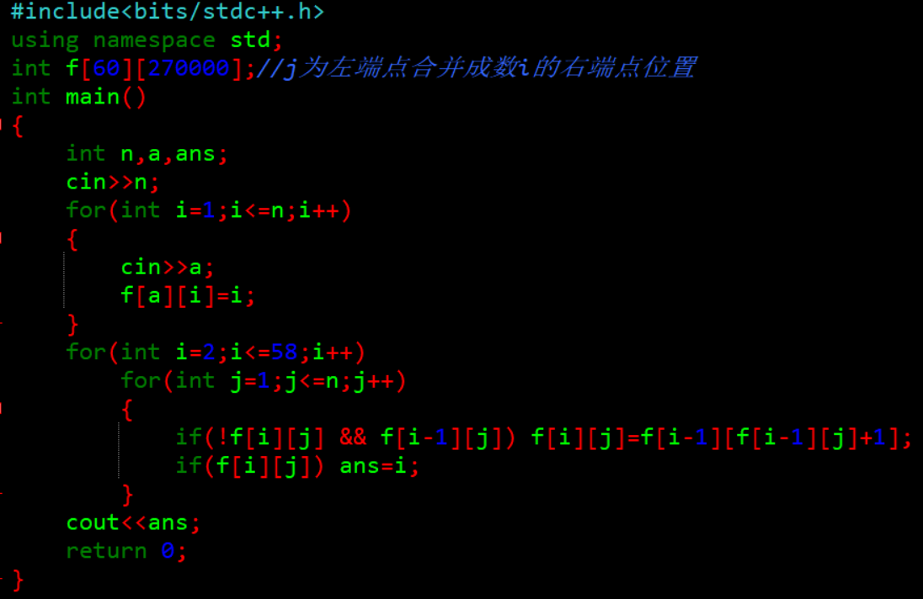
倍增优化
【参考程序】

Slide 8
倍增优化
【例2】P1081 开车旅行
小 A 和小 B 决定利用假期外出旅行，他们将想去的城市从 1到 N 编号，且编号较小的城市在编号较大的城市的西边，已知各个城市的海拔高度互不相同，记城市 i的海拔高度为Hi，城市 i和城市 j之间的距离 d[i,j]恰好是这两个城市海拔高度之差的绝对值，即d[i,j]=|Hi - Hj|
旅行过程中，小 A和小 B 轮流开车，第一天小 A 开车，之后每天轮换一次。他们计划选择一个城市 S 作为起点，一直向东行驶，并且最多行驶 X 公里就结束旅行。小 A 和小 B的驾驶风格不同，小 B总是沿着前进方向选择一个最近的城市作为目的地，而小 A总是沿着前进方向选择第二近的城市作为目的地（注意：本题中如果当前城市到两个城市的距离相同，则认为离海拔低的那个城市更近）。如果其中任何一人无法按照自己的原则选择目的城市，或者到达目的地会使行驶的总距离超出 X 公里，他们就会结束旅行。
在启程之前，小 A想知道两个问题：1.对于一个给定的 X=X0，从哪一个城市出发，小 A 开车行驶的路程总数与小 B 行驶的路程总数的比值最小（如果小 B 的行驶路程为 0，此时的比值可视为无穷大，且两个无穷大视为相等）。如果从多个城市出发，小 A 开车行驶的路程总数与小 B行驶的路程总数的比值都最小，则输出海拔最高的那个城市。
2.对任意给定的 X=Xi 和出发城市 Si，小 A 开车行驶的路程总数以及小 B行驶的路程总数。

Slide 9
倍增优化
【例2】P1081 开车旅行
输入格式
第一行包含一个整数 N，表示城市的数目。第二行有 N个整数，每两个整数之间用一个空格隔开，依次表示城市 1 到城市 N的海拔高度，即 H1,H2,…,Hn，且每个 Hi都是不同的。第三行包含一个整数 X0。第四行为一个整数 M，表示给定 M组 Si和 Xi。接下来的 M 行，每行包含 2 个整数 Si和 Xi，表示从城市 Si出发，最多行驶 Xi 公里。
输出格式
输出共 M+1 行。第一行包含一个整数 S0 ，表示对于给定的 X0，从编号为 S0的城市出发，小 A开车行驶的路程总数与小 B 行驶的路程总数的比值最小。接下来的 M行，每行包含 2 个整数，之间用一个空格隔开，依次表示在给定的 Si和Xi 下小 A 行驶的里程总数和小 B 行驶的里程总数。
输入
4
2 3 1 4
3
4
1 3
2 3
3 3
4 3
输出
1
1 1
2 0
0 0
0 0

Slide 10
倍增优化
【例2】P1081 开车旅行
数据范围
对于30%的数据，有1≤N≤20，1≤M≤20；
对于40%的数据，有1≤N≤100，1≤M≤100；
对于50%的数据，有1≤N≤100，1≤M≤1,000；
对于70%的数据，有1≤N≤1,000，1≤M≤10,000；
对于100%的数据，有1≤N≤100,000，1≤M≤100,000，-1,000,000,000≤Hi≤1,000,000,000，0≤X0≤1,000,000,000，1≤Si≤N，0≤Xi≤1,000,000,000，数据保证Hi 互不相同。

Slide 11
倍增优化
【问题分析1】
暴力做法
首先暴力预处理出 A 和 B 每个人从一个城市出发的目标是哪个城市， 对于每一个点统计当前点右边点的高度，然后计算出A、B分别会到达的点 。
然后模拟从S0 城市出发，总路程为 X0时走的过程，得到结果
时间复杂度O(N^2)

Slide 12
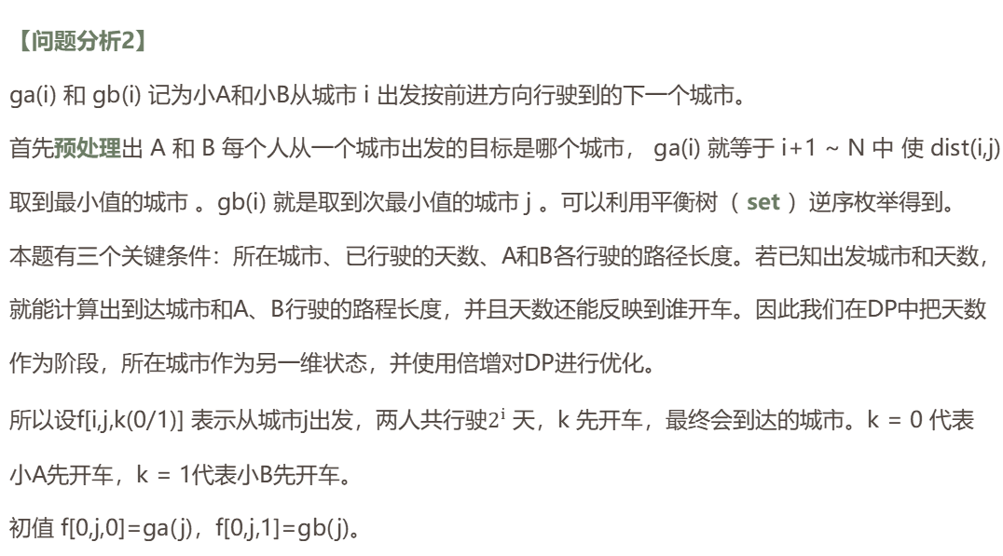
倍增优化
【问题分析2】
ga(i) 和 gb(i) 记为小A和小B从城市 i 出发按前进方向行驶到的下一个城市。
首先预处理出 A 和 B 每个人从一个城市出发的目标是哪个城市， ga(i) 就等于 i+1 ~ N 中 使 dist(i,j) 取到最小值的城市 。gb(i) 就是取到次最小值的城市 j 。可以利用平衡树（ set ）逆序枚举得到。
本题有三个关键条件：所在城市、已行驶的天数、A和B各行驶的路径长度。若已知出发城市和天数，就能计算出到达城市和A、B行驶的路程长度，并且天数还能反映到谁开车。因此我们在DP中把天数作为阶段，所在城市作为另一维状态，并使用倍增对DP进行优化。
所以设f[i,j,k(0/1)] 表示从城市j出发，两人共行驶$2^{i}$ 天，k 先开车，最终会到达的城市。k = 0 代表小A先开车，k = 1代表小B先开车。
初值 f[0,j,0]=ga(j)，f[0,j,1]=gb(j)。

Slide 13
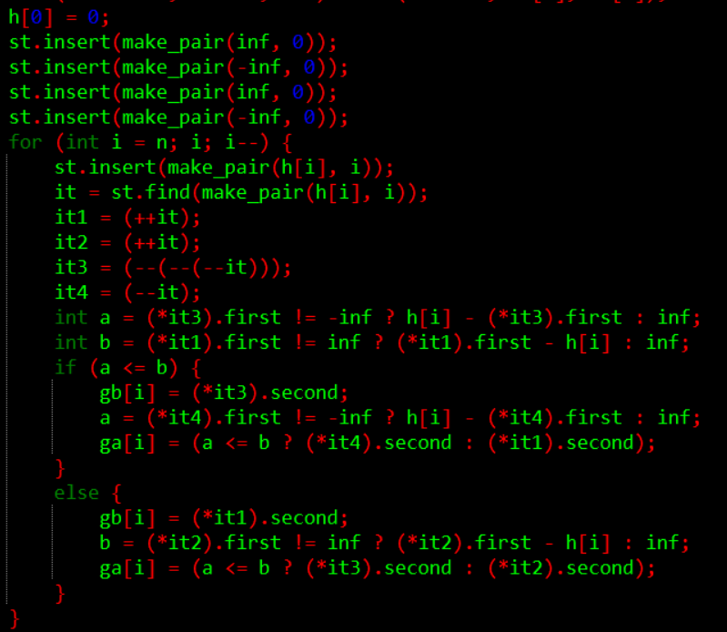
倍增优化
【参考程序】

Slide 14
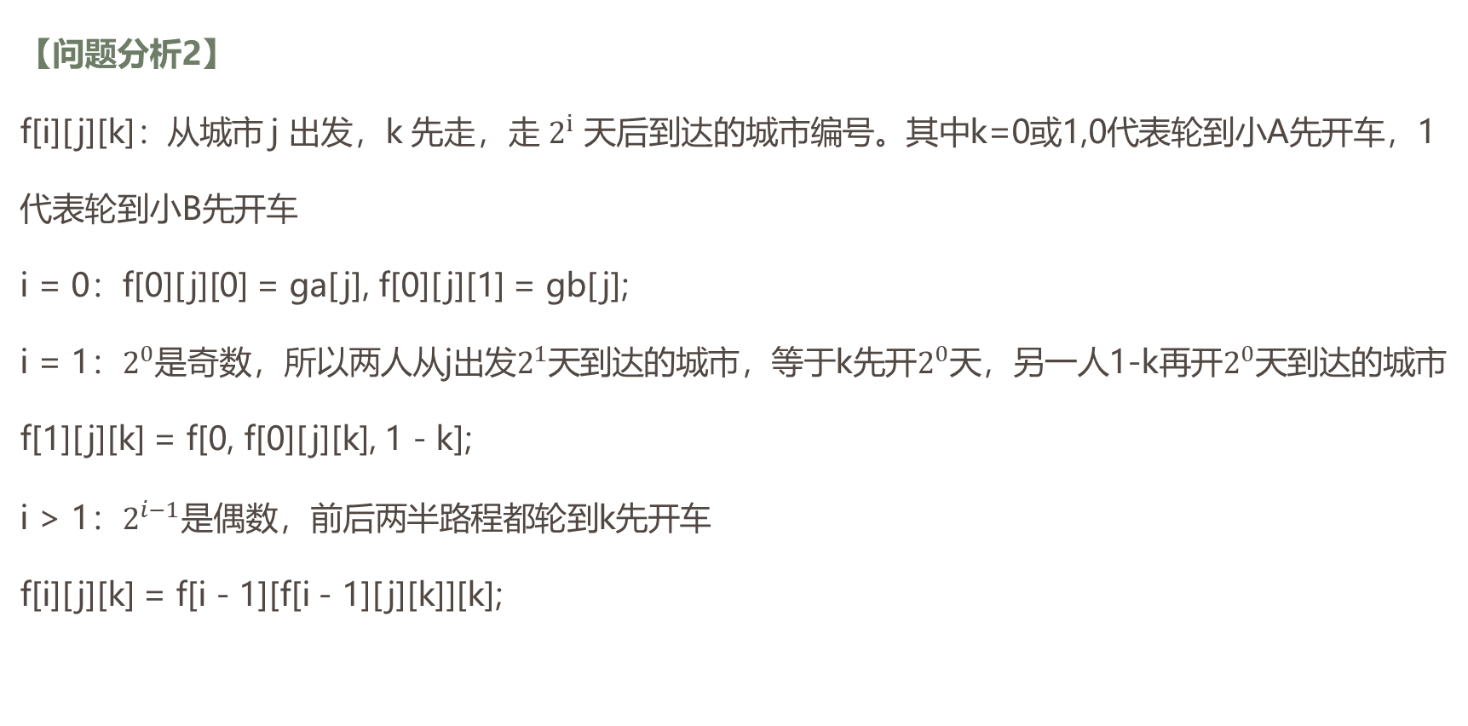
倍增优化
【问题分析2】
f[i][j][k]：从城市 j 出发，k 先走，走 $2^{i}$ 天后到达的城市编号。其中k=0或1,0代表轮到小A先开车，1代表轮到小B先开车
i = 0：f[0][j][0] = ga[j], f[0][j][1] = gb[j];
i = 1：$2^{0}$是奇数，所以两人从j出发$2^{1}$天到达的城市，等于k先开$2^{0}$天，另一人1-k再开$2^{0}$天到达的城市
f[1][j][k] = f[0, f[0][j][k], 1 - k];
i > 1：$2^{i−1}$是偶数，前后两半路程都轮到k先开车
f[i][j][k] = f[i - 1][f[i - 1][j][k]][k];

Slide 15
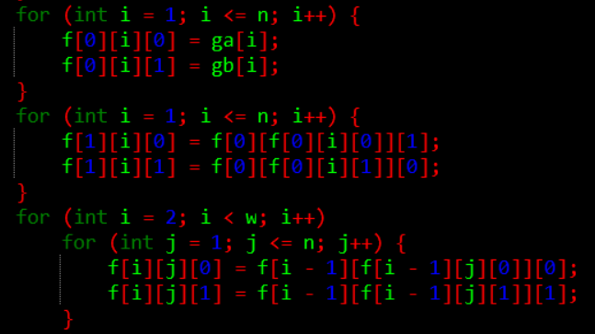
倍增优化
【参考程序】

Slide 16
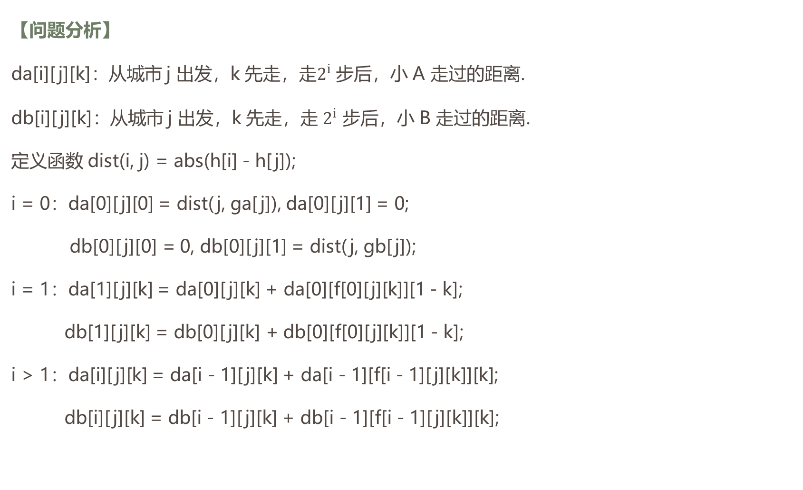
倍增优化
【问题分析】
da[i][j][k]：从城市 j 出发，k 先走，走$2^{i}$ 步后，小 A 走过的距离.
db[i][j][k]：从城市 j 出发，k 先走，走 $2^{i}$ 步后，小 B 走过的距离.
定义函数 dist(i, j) = abs(h[i] - h[j]);
i = 0：da[0][j][0] = dist(j, ga[j]), da[0][j][1] = 0;
db[0][j][0] = 0, db[0][j][1] = dist(j, gb[j]);
i = 1：da[1][j][k] = da[0][j][k] + da[0][f[0][j][k]][1 - k];
db[1][j][k] = db[0][j][k] + db[0][f[0][j][k]][1 - k];
i > 1：da[i][j][k] = da[i - 1][j][k] + da[i - 1][f[i - 1][j][k]][k];
db[i][j][k] = db[i - 1][j][k] + db[i - 1][f[i - 1][j][k]][k];

Slide 17
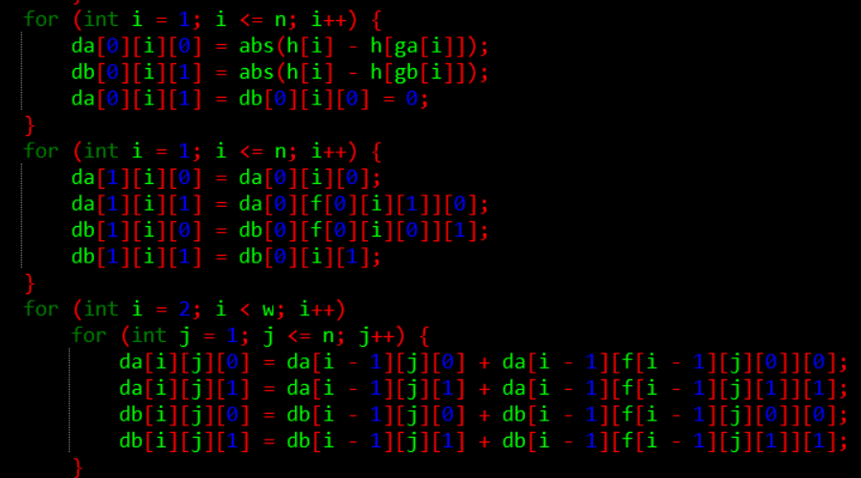
倍增优化
【参考程序】

Slide 18
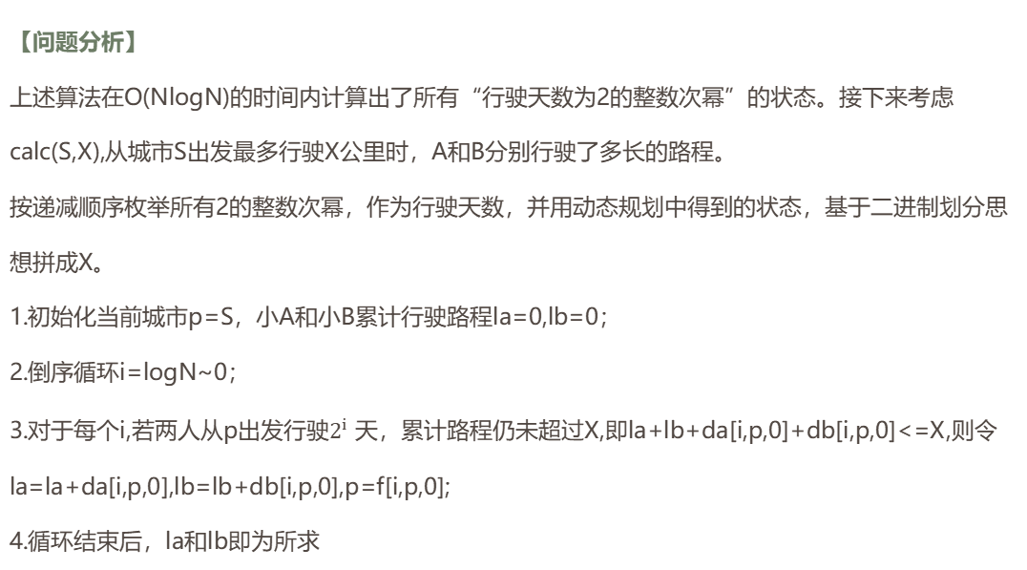
倍增优化
【问题分析】
上述算法在O(NlogN)的时间内计算出了所有“行驶天数为2的整数次幂”的状态。接下来考虑calc(S,X),从城市S出发最多行驶X公里时，A和B分别行驶了多长的路程。
按递减顺序枚举所有2的整数次幂，作为行驶天数，并用动态规划中得到的状态，基于二进制划分思想拼成X。
1.初始化当前城市p=S，小A和小B累计行驶路程la=0,lb=0；
2.倒序循环i=logN~0；
3.对于每个i,若两人从p出发行驶$2^{i}$ 天，累计路程仍未超过X,即la+lb+da[i,p,0]+db[i,p,0]<=X,则令la=la+da[i,p,0],lb=lb+db[i,p,0],p=f[i,p,0];
4.循环结束后，la和lb即为所求

Slide 19
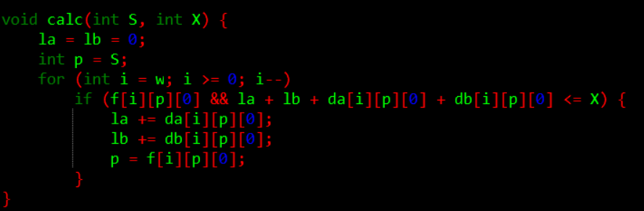
倍增优化
【参考程序】

Slide 20

谢谢！

